Slide 1
.
Matoshree Vimalabai Deshmukh Mahavidyalaya,
Amravati.
Subject- Applied Human Physiology
B.Sc.Ist year
Presented by
Prof.Dr.Kumud E.Chaudhary
Department of Home Science

Slide 2
Animal Cell –सर्व सजीव हे पेशींचे बनलेले असतात सजीव त्यांना म्हणतात ज्यांची वाढ होते व जे पुनरुत्पादन करू शकतात .. तर सर्व सजीव एका किंवा अनेक पेशी पासून बनलेले असतात .त्यामुळे पेशी ला युनिट ऑफ लाइफ -जीवनाचे एकक -म्हटले जाते . ज्याप्रमाणे घर हे विटांपासून बनते त्याप्रमाणे सजीव पेशीपासून बनलेले असतात . पेशी अनेक प्रकारच्या .अनेक आकाराच्या व विविध कार्य करणाऱ्या असतात. जसे प्राणी पेशी व वनस्पती पेशी ,केंद्रक रहित -prokaryotic cells व संकेंद्रक -eukaryotic cells .
संकेंद्रक पेशी -eukaryotic cells रचना- .
संकेंद्रक -eukaryotic cells . या पेशीमध्ये केंद्रक असते तसेच पेशीला विशिष्ट आकार हा पेशीआवरणामुळे मिळालेला असतो .

Slide 3
केंद्रक रहित -prokaryotic cells

Slide 4
संकेंद्रक पेशी -Eukaryotic cells

Slide 5
Nucleus

Slide 6
Mitochondria

Slide 7
Golgi Appearatus

Slide 8
Endoplasmic Reticulum

Slide 9
Phagocytosis

Slide 15
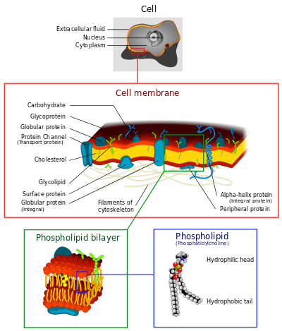
Plasma membrane

Slide 16
Fluid mosaic model of Plasma Membrane

